Slide 1


Bản quyền thuộc về: FB Hương Thảo - https://www.facebook.com/huongthaoGADT/
Chào mừng các em đến với
tiết Tiếng Việt
Notes:
Bài giảng thiết kế bởi: Hương Thảo - tranthao121006@gmail.com
1

Slide 2




Khởi động

Slide 3



Bài 8:
Cầu thủ dự bị

Slide 4


  Tiết 1

Slide 5


1
Đọc
Notes:
Bài giảng thiết kế bởi: Hương Thảo - tranthao121006@gmail.com

Slide 6
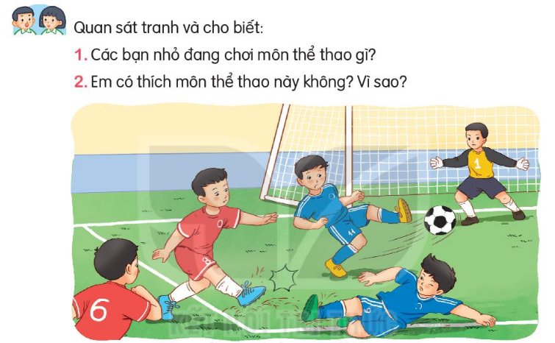

Slide 7

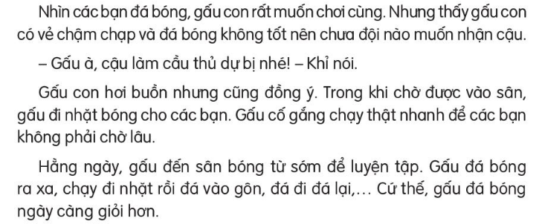
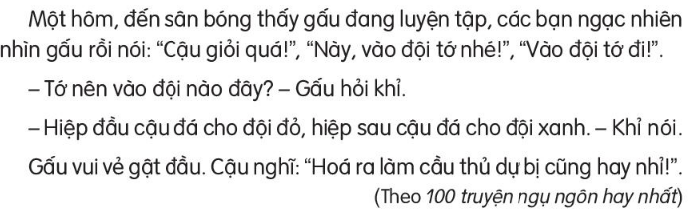
ĐỌC
Cầu thủ dự bị
2
Notes:
Bài giảng thiết kế bởi: Hương Thảo - tranthao121006@gmail.com

Slide 8
Cầu thủ dự bị
ĐỌC
Đọc nối tiếp câu
2
Notes:
Bài giảng thiết kế bởi: Hương Thảo - tranthao121006@gmail.com

Slide 9

Luyện đọc câu dài
Notes:
Bài giảng thiết kế bởi: Hương Thảo - tranthao121006@gmail.com

Slide 10




GIẢI NGHĨA TỪ
Dự bị
Chưa phải là thành viên chính thức, nhưng có thể thay thế hoặc bổ sung khi cần
Notes:
Bài giảng thiết kế bởi: Hương Thảo - tranthao121006@gmail.com

Slide 11
ĐỌC
Cầu thủ dự bị
2
Đọc toàn bài
Notes:
Bài giảng thiết kế bởi: Hương Thảo - tranthao121006@gmail.com

Slide 12

Câu chuyện kể về ai?
Câu chuyện kể về gấu con
2. Vì sao lúc đầu chưa đội nào muốn nhận gấu con?
Trả lời câu hỏi
Vì gấu con chậm chạp và đá bóng không tốt.
3. Là cầu thủ dự bị gấu con đã làm gì?
Gấu con đi nhặt bóng cho các bạn, chăm chỉ luyện tập hàng ngày
4. Vì sao cuối cùng cả 2 đội đều muốn gấu con về đội của mình?
Vì thấy gấu con luyện tập chăm chỉ
Notes:
Bài giảng được thiết kế bởi: Phạm Duyên

Slide 13
1. Câu nào trong bài là lời khen?
Cậu giỏi quá!

Slide 14
Nếu là bạn của gấu con, em sẽ nói lời chúc mừng gấu như thế nào?
Chúc mừng gấu nhé, bạn thật là giỏi!

Slide 15
















Liên hệ giáo án:
FB: Hương Thảo
Gmail: tranthao121006@gmail.com
Lớp 2A hẹn gặp lại các bạn ở bài sau nhé
Notes:
Bài giảng thiết kế bởi: Hương Thảo - tranthao121006@gmail.com

